Slide 1
Численное моделирование парогазового воздействия при добыче высоковязких нефтей
Фирсов Е. И.
<номер>

Slide 2
Высоковязкая нефть
Классификация нефти | Вязкость, мПа с
с незначительной вязкостью
маловязкая
С повышенной вязкостью
высоковязкая
сверхвязкая
<номер>
Лаборатория флюидодинамики и сейсмоакустики
<номер>

Slide 3
Парогазовое воздействие
Зависимость вязкости нефти от температуры подчиняется полуэмпирическому закону Фогеля
<номер>
Лаборатория флюидодинамики и сейсмоакустики
<номер>

Slide 4
В ходе выполнения работы были решены следующие подзадачи
Задача фильтрации
Задача Теплопроводности
Задача фильтрации с предельной насыщенностью
Итоговая задача включающая в себя все вышеперечисленные, с зависимостью вязкости от температуры
<номер>
Лаборатория флюидодинамики и сейсмоакустики
<номер>

Slide 5
Задача фильтрации
Одномерная область
2 компоненты, флюид и твердая компонента
Обе компоненты несжимаемые
Вязкость постоянна
Задача решается в лагранжевых координатах
Для проверки разностной схемы было получено аналитическое решение
<номер>
Лаборатория флюидодинамики и сейсмоакустики
<номер>

Slide 6
Задача фильтрации
В этих предположениях были получены следующие уравнения
Уравнение непрерывности
Закон Дарси
<номер>
Лаборатория флюидодинамики и сейсмоакустики
<номер>

Slide 7
<номер>

Slide 8
Задача теплопроводности
Одномерная область
Одна компонента
<номер>
Лаборатория флюидодинамики и сейсмоакустики
<номер>

Slide 9
Задача теплопроводности
Были получены следующие уравнения
уравнение сохранения энергии
<номер>
Лаборатория флюидодинамики и сейсмоакустики
<номер>

Slide 10
<номер>

Slide 11
Задача фильтрации с конечной насыщенностью
Одномерная область
2 компоненты
Обе компоненты несжимаемые
Относительная насыщенность твердой компоненты имеет предельное значение, выше которого не может подняться
Для проверки разностной схемы было получено аналитическое решение задачи
<номер>
Лаборатория флюидодинамики и сейсмоакустики
<номер>

Slide 12
Задача фильтрации с конечной насыщенностью
В этих предположениях были получены следующие уравнения
Уравнение непрерывности
Закон Дарси
<номер>
Лаборатория флюидодинамики и сейсмоакустики
<номер>

Slide 13
<номер>
Лаборатория флюидодинамики и сейсмоакустики
<номер>

Slide 14
Задача фильтрации с конечной насыщенностью и вязкостью, зависящей от температуры
Одномерная область
2 компоненты
Обе компоненты несжимаемые
Относительная насыщенность твердой компоненты имеет предельное значение, выше которого не может подняться
Вязкость зависит от температуры по экспоненциальному закону
<номер>
Лаборатория флюидодинамики и сейсмоакустики
<номер>

Slide 15
В этих предположениях были получены следующие уравнения
Уравнение непрерывности
Закон Дарси
Уравнение сохранения энергии
<номер>
Лаборатория флюидодинамики и сейсмоакустики
<номер>

Slide 16
Выпишем разностную схему.
1. Подготовительный этап.
Вычисляем вязкость на всей области :
Вычисляем относительную проницаемость
Вычисляем потоки тепла между ячейками
<номер>
Лаборатория флюидодинамики и сейсмоакустики
<номер>

Slide 17
Переходим на новый слой по времени
На очередном пространственном шаге вычисляем скорость фильтрации между ячейками
Далее вычисляем отношение насыщенностей
Если оно превысило предельное значение
то приравниваем его критическому и корректируем скорость фильтрации
<номер>

Slide 18
И наконец вычисляем температуру на новом слое
<номер>

Slide 19
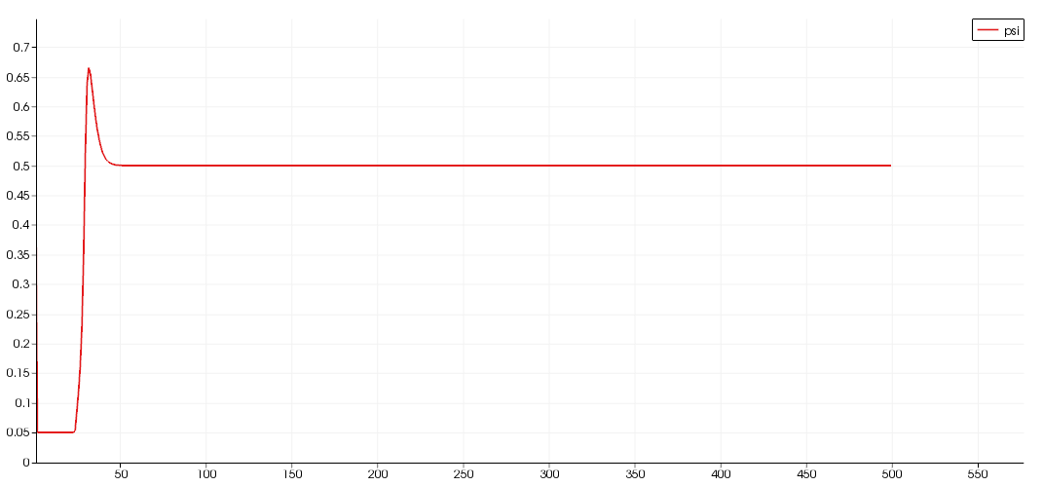
Распределение насыщенности флюида

Slide 20
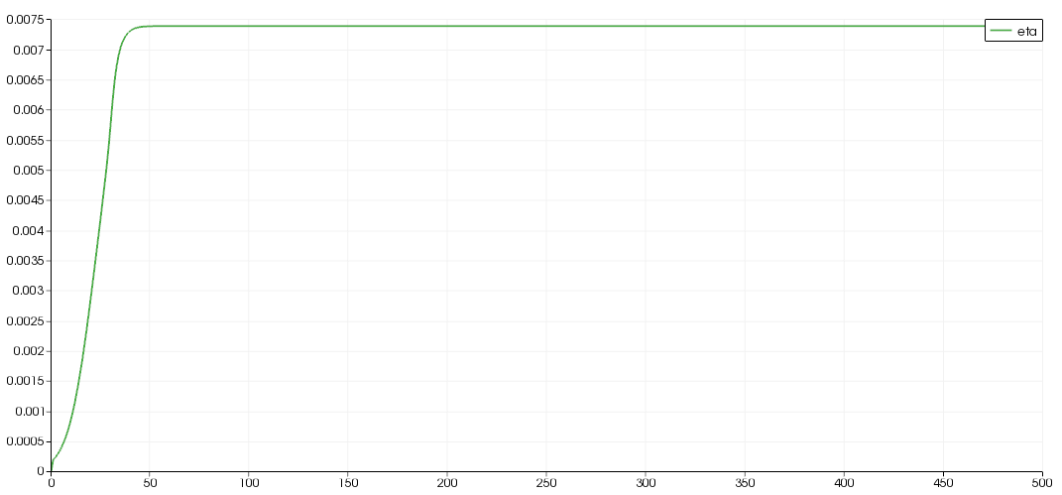
Вязкость на том же слое по времени

Slide 21
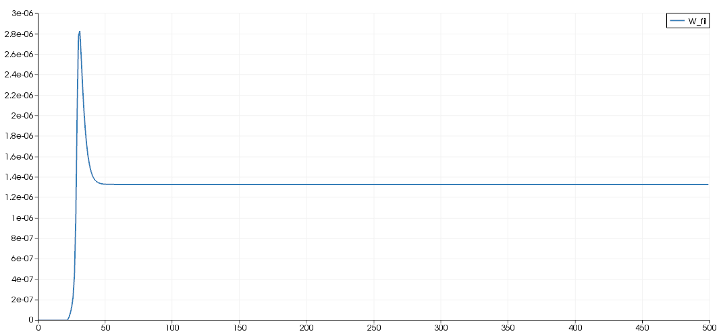
Скорость фильтрации

Slide 22
Распределение насыщенности
Важная и информативная подпись к рисунку

